Slide 1
SISTEM INFORMASI GEOGRAFIS
KTI tugas 10
SOLEH ELFRIANTO HARDIYONO
PENS D4 LJ PJJ 2014
2110147044

Slide 2
DEFINISI
Sistem Informasi Geografi adalah suatu system berbasis system yang memberi 4 (empat) kemampuan untuk menangani data bereferensi geografi, yaitu meliputi pemasukan, pengolahan atau manajemen data (penyimpanan atau pemanggilan kembali), manipulasi dan analisis serta keluaran (Arronoff, 1989).
Di dalam SIG data tersimpan dalam format digital, jumlahdata yang besar dapat tersimpan dan diambil kembali secara cepat dan efisien. Keunggulan SIG lainnya adalah kemampuan memanipulasi data dan analisis data spasial dengan mengaitkan data atau informasi atribut untuk menyatukan tipe data yang berbeda kedalam suatu analisistunggal.

Slide 3
MANIPULASI DAN ANALISIS DATA
Operasi dasar basis data, mencakup Membuat& menghapus basis data baru, Membuat dan menghapus tabel basis data, menyisipkan dan mengisi data, mencari, mengubah atau mengedit data yang ada.
Perluasan operasi basis data, mencakup Membaca dan menulis basis data kedalam basis data yang lain (export/import), Dapat berkomunikasi dengan sistem basis data yang lain (misalnya dengan menggunakan driver ODBC)

Slide 4
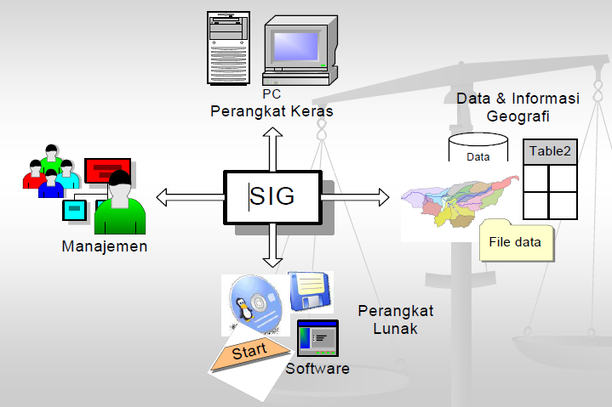

KOMPONEN SIG

Slide 5
CONT’D KOMPONEN SIG..
Perangkat Keras (Hardware), Adapun perangkat keras yang sering digunakan untuk SIG adalah komputer (PC), mouse, digitizer, printer, plotter dan scanner.
Perangkat Lunak (Software), Bila dipandang pada sisi lain, SIG juga merupakan sistem perangkat luak yang tersusun secara modular dimana basisdata memegang peranan kunci.
Data dan Informasi Geografi, Data tersebut dapat berupa foto udara, penginderaan jarak jauh dan image processing, peta digital, survey lapangan dan data tabular.
Manajemen, Suatu proyek SIG akan berhasil jika di manage dengan baik dan dikerjakan oleh orang-orang memiliki keahlian yang tepat pada semua tingkatan.

Slide 6
KEMAMPUAN SIG
Memasukkan dan mengumpulkan data geografi (spasial dan atribut)
Mengintegrasikan data geografi (spasial dan atribut) Memeriksa, meng-update (mengedit), data geografi (spasial dan atribut)
Menyimpan dan memanggil kembali data geografi
Mempresentasikan atau menampilkan data geografi
Mengelola data geografi
Memanipulasi data geografi
Menganalisa data geografi
Menghasilkan keluaran (output) data geografi dalam bentuk : peta tematik (view&layout), tabel, grafik,
laporan (report) dan lainnya baik dalam bentuk hardcopy maupun soft copy.

Slide 7
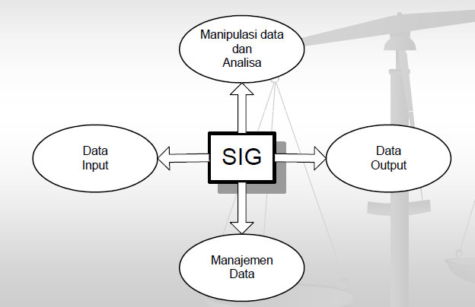
PENYUSUNAN DATA BASE
(SIG FORMAT)

Slide 8
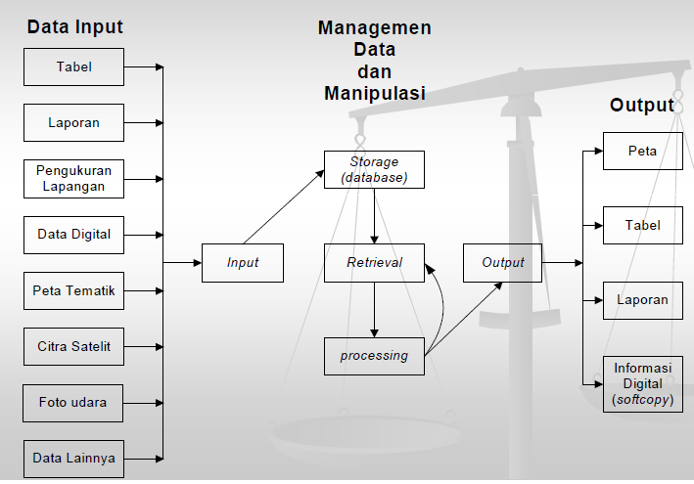
URAIAN SUBSISTEM-SUBSISTEM SISTEM INFORMASI GEOGRAFI

Slide 9
SUBSISTEM SIG
Subsistem data /data input berfungsi untuk mengumpulkan data masukan data spasial dan atribut dari berbagai sumber yang relevan untuk kepentingan analisa.
Subsistem manajemen data (data management) berfungsi sebagai pengorganisiran data yang meliputi semua operasi penyimpanan, pengaktifan, penyimpanan kembali dan pencetakan semua data yang diperoleh dari pemasukan data.
Fungsi analisis dan manipulasi yang merupakan bagian dari subsistem data manipulasi (manipulation and data analys) ini berfungsi untuk menentukan informasi-informasi yang dapat dihasilkan oleh SIG selain itu subsistem ini melakukanmanipulasi dan permodelan data data untuk keperluan informasi yang diharapkan
Keluaran data dari SIG adalah seperangkat prosedur yangdigunakan untuk menampilkan informasi dari SIG dalambentuk yang disesuaikan dengan keinginan pengguna

Slide 10
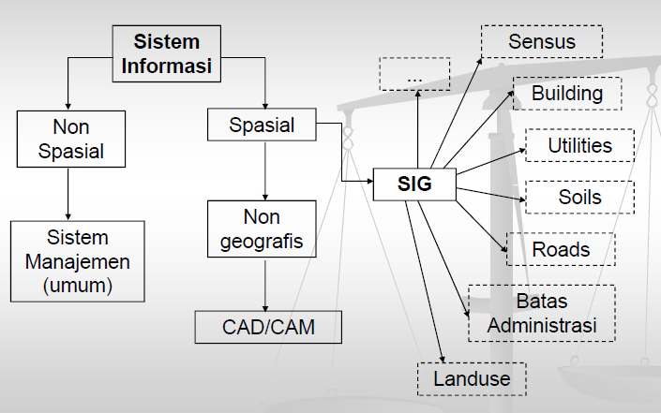
KEDUDUKAN SIG

Slide 11
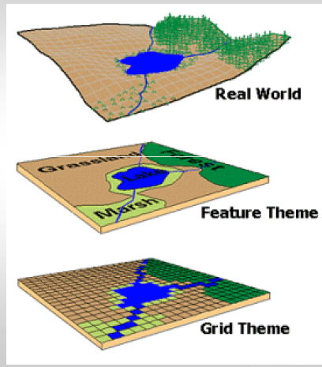
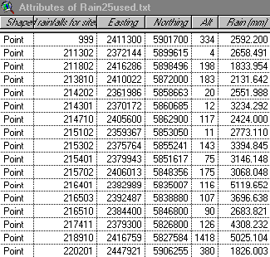
STRUKTUR DATA GIS
Data atribut

Slide 12
MODEL DATA SIG
Data spasial diperoleh dari peta hard copy, foto udara citra satelit, peta digital dan lainnya. Data spasial disini adalah data berupa gambar yang berhubungan dengan lokasi atau posisi, bentuk dan hubungan antar unsurnya. Pemasukan data spasial vector dilakukan dengan pendigitasian, sedangkan data raster dilakukan dengan scanning. Bentuk data spasial :
Titik, dengan format: sepanjang koordinat (x,y) yang tidak mempunyai dimensi panjang dan luas.
Garis, dengan format: kumpulan pasangan koordinat yang mempunyai titik awal dan titik akhir, serta mempunyai dimensi panjang tetapi tidak mempunyai dimensi luas.
Poligon/Area, dengan format : kumpulan pasanganpasangan koordinat yang mempunyai titik awal dan titik akhir, dimana titik awal dan titik akhir berhimpit atau sama serta mempunyai dimensi panjang dan luas

Slide 13
DATA ATRIBUT
Data atribut adalah suatu informasi dari suatu informasi dari suatu data grafis (titik, garis, ataupun area) yang disimpan dalam format data tabuler.
Data atribut terdiri dari :
Formulir dan daftar, dengan format: kode alfabetik, kode alfa numerik dan angka.
Laporan lengkap, dengan format : Kata, kalimat dan keterangan lain.
Keterangan gambar (grafik chart), dengan format : kata, angka, keterangan penunjuk, liputan area,keterangan simbol

Slide 14
SEJARAH DAN PERKEMBANGAN
GIS

Slide 15
PERBEDAAN SIG DENGAN SIM LAINNYA
Sistem Informasi Geografis (SIG)
Data atau informasi dikaitkan dengan letak geografis (koordinat spasial permukaan bumi)

Slide 16
SEJARAH SIG (1)
Canadian Geographic Information System (1960)
A set of computer tools to input, store, edit, retrieve, analyze, and output natural resource information

Slide 17
SEJARAH SIG (2)
40 tahun kemudian & selanjutnya:
  Aplikasinya meluas tidak hanya pada aplikasi sumber daya alam (natural resources)
  Contoh aplikasi:
    analisis penyakit epidemik (demam berdarah?)
    analisis kejahatan (kerusuhan?)
    navigasi dan vehicle routing (lintasan terpendek?)
    analisis bisnis (sistem stock & distribusi, lokasi Pizza Hut?)
    urban (tata kota) dan regional planning (tata ruang wilayah, buka perumahan vs banjir?)
    peneliti: spatial data exploration (coastal resource management)
    utility (listrik, PAM, telpon) inventory and management
    pertahanan (military simulation)

Slide 18
BERKAITAN DENGAN PEMETAAN
Perlu Penyajian Informasi Kenampakan Bumi
  Adanya kebutuhan untuk perencanaan dan pemanfaatan potensi permukaan bumi
Perlu adanya proses pemetaan.
Peta memuat atau mengandung data yang mengacu ke bumi: (a) posisi (lintang bujur) maupun (b) informasi yang terkandung pada posisi tersebut
Bentuk Peta:
  Peta secara manual (kertas, kulit hewan)
  Teknologi komputer (computer mapping)

Slide 19
JENIS PETA
Peta multiguna
  Menggambarkan topografi suatu daerah (kondisi fisik: gunung, danau, kota, dlsb.) dan batas-batas administrasi suatu wilayah (kelurahan, propinsi, negara)
Peta tematik
  Menampilkan distribusi keruangan dari kenampakan seperti vegetasi, tanah, geomorfologi, geologi dan sumber daya alam
Peta sosial ekonomi
  Peta kependudukan, desa tertinggal, peninggalan sejarah, dll.
Teknologi komputer merupakan alternatif untuk menyajikan peta secara lebih tepat dan cepat
  Mampu menangani basis data
  Mampu menampilkan gambar dan grafik 2- dan 3-D

Slide 20
KARAKTERISTIK SIG (1)
Merupakan hasil pengembangan perangkat keras dan lunak untuk tujuan pemetaan, sehingga fakta wilayah dapat disajikan dalam satu sistem berbasis komputer.
Melibatkan ahli geografi, informatika dan komputer, serta aplikasi terkait.
Masalah dalam pengembangan meliputi: cakupan, kualitas dan standar data, struktur, model dan visualisasi data, koordinasi kelembagaan dan etika, pendidikan, expert system dan decision support system serta penerapannya
Perbedaannya dengan Sistem Informasi lainnya: data dikaitkan dengan letak geografis, dan terdiri dari data tekstual maupun grafik

Slide 21
KARAKTERISTIK SIG (2)
Bukan hanya sekedar pengubahan peta konvensional (tradisional) ke bentuk peta dijital untuk kemudian disajikan (dicetak / diperbanyak) kembali
Tetapi mampu mengumpulkan, menyimpan, mentrans-formasikan, menampilkan, memanipulasi, memadukan dan menganalisis data spasial dari fenomena geografis suatu wilayah.
Mampu menyimpan data dasar yang dibutuhkan untuk penyelesaian suatu masalah. Contoh: penyelesaian masalah perubahan iklim memerlukan informasi dasar seperti curah hujan, suhu, angin, kondisi awan. Data dasar biasanya dikumpulkan secara berkala dalam jangka yang cukup panjang.

Slide 22
DATA SIG DAN PENGOLAHAN DASARNYA
Sumber masukan data
  Data inderaja hasil klasifikasi dan interpretasi (bentuk dijital dan berbasis raster, cakupan luas, waktu pengumpulan relatif singkat, bisa multiband, multisensor, multiresolusi, dan multitemporal)
  Peta (bentuk non-dijital dan berbasis vektor)
  Data survei atau statistik
Modul dasar perangkat lunak SIG = SIM
  modul pemasukan dan pembetulan data
  modul penyimpanan dan pengorganisasian data
  modul pemrosesan dan penyajian data
  modul transformasi data
  modul interaksi dengan pengguna (input query)

Slide 23
TIGA ASPEK PENTING DARI MUTU INFORMASI SIG
Kuantitas luas areal tingkatan wilayah yang diperlukan (cakupan: seluruh area negara Republik Indonesia atau hanya kota Jakarta)
Kualitas dan tingkat kepercayaan data yang dikumpulkan (metode pengumpulan dan ketelitian)
Kecepatan dan ketepatan perolehan informasi yang dibutuhkan (tingkat kepuasan pemakai)

Slide 24
KEBUTUHAN INFORMASI KERUANGAN (SPASIAL)
Peneliti Ilmu Kebumian - mempelajari fenomena alam (seperti: gunung meletus dan kebakaran hutan)
Pemerintah Daerah - perencanaan tata ruang wilayah (perkotaan dan pedesaan)
Ahli teknik - perencanaan pembangunan (seperti pembangunan dan lintasan jalan serta letak gedung)
Ahli Lingkungan - pengamatan kualitas lingkungan (seperti air dan udara)
Sopir - bantuan navigasi / perjalanan (lintasan terpendek untuk menghindari macet, tawuran, banjir)
Distributor - monitoring stock dan distribusi (kebutuhan stock dan sumber komoditi serta lokasi konsumen)

Slide 25
INTEGRASI TEKNOLOGI INDERAJA, GPS DAN SIG
Teknologi:
  Data inderaja (Penginderaan Jarak Jauh / Remote Sensing), data dengan cakupan yang luas sebagai data masukan untuk SIG
  GPS (Global Positioning System), menentukan lokasi dibumi dimana data SIG selalu dikaitkan dengan koordinat letak di permukaan bumi
  SIG, sistem pengelolaan data geografis
Integrasi teknologi sangat dibutuhkan dan berguna untuk:
  Pemetaan, inventarisasi, pemantauan, evaluasi dan pembuatan model pengelolaan suatu wilayah secara cepat, akurat dan efektif
  Mengantisipasi kecepatan perubahan yang terjadi
  Contoh: kependudukan dan transmigrasi, sumber daya lahan daratan (kehutanan, pertanian, perkebunan), pertambangan, kelautan serta pertahanan dan keamanan (kerawanan sosial budaya, batas wilayah, perlindungan terhadap pencemaran laut).

Slide 26
ILMU GEOGRAFI (TEJOYUWONO, 1991)
Ilmu Geografi pada dasarnya mempelajari hubungan timbal balik antara manusia dan alam, yaitu mempelajari permukaan bumi, yang mencakup bentuk dan pengembangannya, gejala-gejala yang terjadi diatasnya, tampakan-tampakan iklim, vegetasi, hidrologi, lahan dan penggunaannya, yang berkaitan dengan kehadiran dan kegiatan manusia, dalam konteks keruangan, lingkungan dan wilayah.

Slide 27
GEOGRAFI TERPADU
Geografi terpadu merupakan pendekatan analisis yang menggunakan banyak variabel geografi dimana hubungan / kaitan antara variabel dinyatakan dalam bentuk matematika dan statistika. Dengan demikian, pemecahan suatu masalah dengan memperhatikan banyak parameter yang mempengaruhinya dapat dilakukan.

Slide 28
INFORMASI GEOGRAFIS
Menyangkut lingkungan, wilayah dan isinya, tidak hanya menyangkut potensi dan distribusi sumber dayanya, tetapi juga menyangkut keruangan dan ekologi dalam konteks suatu wilayah, baik bagian darat, laut maupun lingkungan kehidupan.
Merupakan representasi fakta-fakta dari kondisi fisik maupun sosial ekonomi yang ada di permukaan bumi. Fakta-fakta tersebut merupakan hasil dari penelitian pengamatan.

Slide 29
LIMA CARA PEROLEHAN DATA/INFORMASI GEOGRAFI
Survei lapangan: pengukuran fisik (land marks), pengambilan sampel (polusi air), pengumpulan data non-fisik (data sosial, politik, ekonomi dan budaya).
Sensus: dengan pendekatan kuesioner, wawancara dan pengamatan; pengumpulan data secara nasional dan periodik (sensus jumlah penduduk, sensus kepemilikan tanah).
Statistik: merupakan metode pengumpulan data periodik/per-interval-waktu pada stasiun pengamatan dan analisis data geografi tersebut, contoh: data curah hujan.
Tracking: merupakan cara pengumpulan data dalam periode tertentu untuk tujuan pemantauan atau pengamatan perubahan, contoh: kebakaran hutan, gunung meletus, debit air sungai.
Penginderaan jarak jauh (inderaja): merupakan ilmu dan seni untuk mendapatkan informasi suatu obyek, wilayah atau fenomena melalui analisis data yang diperoleh dari sensor pengamat tanpa harus kontak langsung dengan obyek, wilayah atau fenomena yang diamati

Slide 30
TIGA PENDEKATAN ANALISIS
Spatial Analysis (analisis keruangan): faktor-faktor dan pola penyebaran serta pengendalian pola untuk tujuan efisiensi dan keseimbangan
Ecological Analysis (analisis ekologis): interpretasi hubungan atau interaksi antara manusia dan variabel lingkungan
Regional Complex Analysis (analisis komplek wilayah): kombinasi dari pendekatan analisis diatas

Slide 31
TUJUH ASPEK STRUKTUR LINGKUNGAN GEOGRAFI
(BINTARTO DAN HADISUMARNO, 1979)
Aspek topologi: mencakup letak, luas, bentuk, dan batas wilayah;
Aspek abiotik: tanah, air, dan iklim;
Aspek biotik: manusia, hewan, dan tanaman;
Aspek sosial: tradisi adat, kelompok masyarakat, dan lembaga sosial;
Aspek ekonomi: industri, perdagangan, perkebunan, transportasi, dan pasar;
Aspek budaya: pendidikan, agama, bahasa, dan kesenian;
Aspek politik: pemerintahan dan kepartaian.

Slide 32
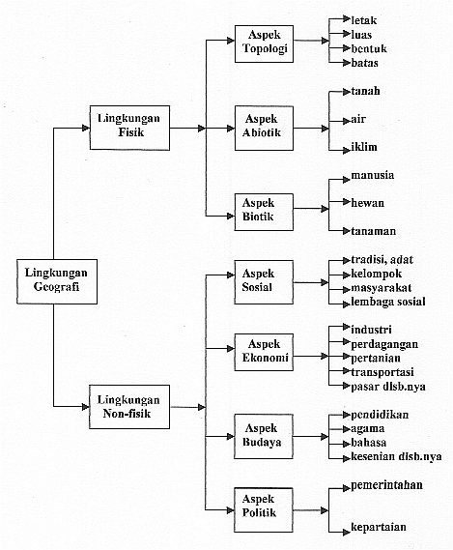
STRUKTUR LINGKUNGAN GEOGRAFI
(SUMBER: BINTARTO DAN HADISUMARNO, 1979)

Slide 33
PRINSIP DALAM MENGKAJI SUATU PERMASALAHAN (5WH)
What, Where, When, Why, Who, and How
Menyelesaikan masalah dengan mengkaji dalam upaya mencari jawaban dari pertanyaan: apa, dimana dan kapan terjadinya, mengapa bisa terjadi, siapa yang terkena dan bagaimana mengatasinya ?
Jawabannya dapat dijelaskan dalam bentuk peta, karena peta menggambarkan situasi dan kondisi permukaan bumi

Slide 34
REFERENSI
P. Burrough, “Principles of GIS”;
M.N. Demers, “Fundamentals of GIS”;
F.S. Purwadhi, “Sistem Informasi Geografis”;
P.A. Longley, “Geographical Information Systems” Volume 1 & 2.

